Slide 1
16 热力学一般关系式

Slide 2
16-1 为什么需要热力学一般关系式

Slide 3
分析工质的热力过程和热力循环时，需要确定工质的各种热力参数数值。常见的热力参数中，只有p，v，T和c_{p}等少数状态参数可由实验确定，而u，h，s等无法测量。

Slide 4
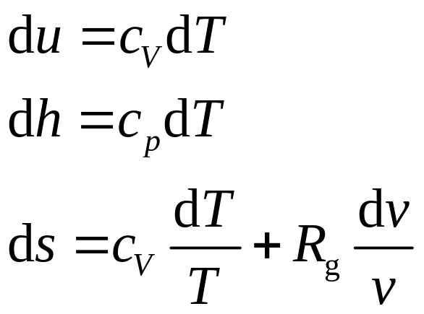
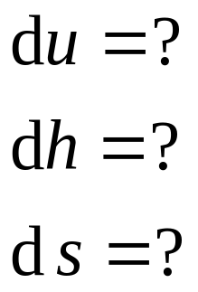
对于实际气体，也不能利用理想气体的简单关系式计算。
理想气体
实际气体
在实际计算中，通常使用物质的热力性质表和图来查取水蒸气、氨蒸气等物质的状态参数。

Slide 5
热力性质图表中的状态参数值是如何通过有限的可测量参数得到的呢？
为了确定工程中常用的不可直接测量参数的数值，人们依据热力学基本定律，建立了不可直接测量的状态参数与可直接测量的状态参数间的基本关系式，利用这些基本关系式便可以确定不可直接测量的状态参数
这些基本关系式便是本章所要讨论的热力学一般关系式
这些关系式对所有的纯物质均适用。本章的讨论仅限于由2个独立变量确定的简单可压缩系统。

Slide 6
16-2 一些数学知识

Slide 7
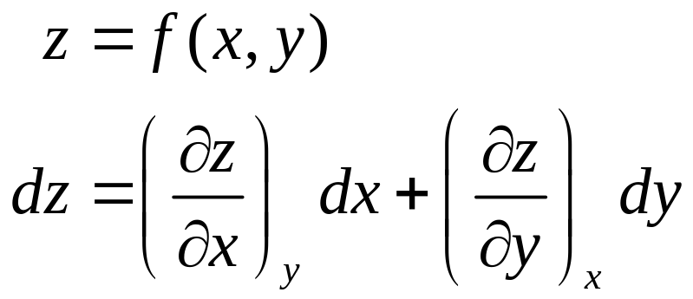
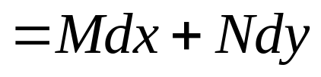
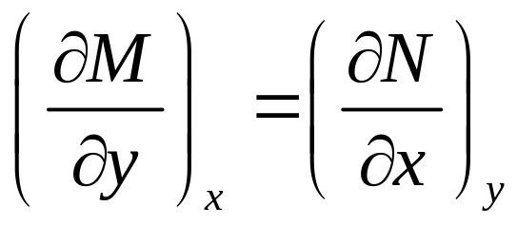
一、全微分条件
若M和N的一阶偏导数连续，则：

Slide 8
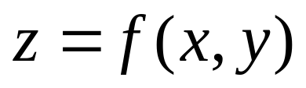
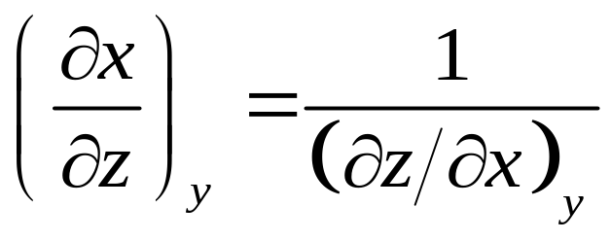
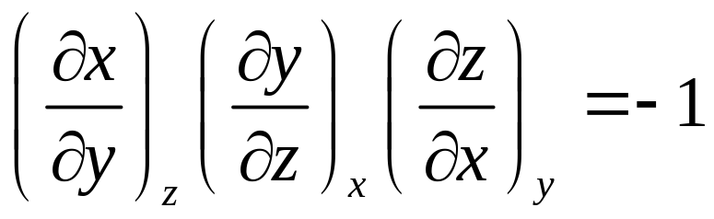
二、倒数关系式
三、循环关系式

Slide 9
16-3 麦克斯韦关系式

Slide 10
把状态参数p、v、T、s的全微分联系起来的关系式称为麦克斯韦关系式。该关系式可以通过吉布斯方程式并应用全微分条件而获得

Slide 11
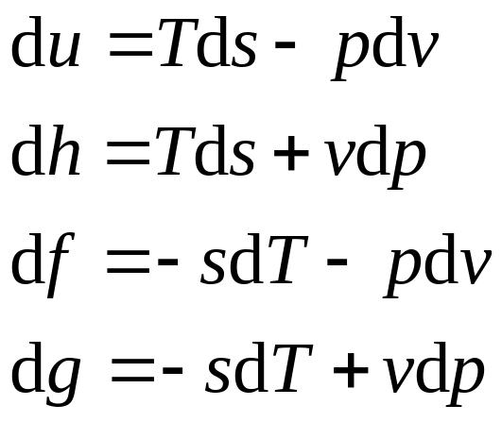
一、吉布斯方程式
适用于简单可压缩系统的任意过程
两个热力学组合状态参数：
1. 亥姆霍兹函数 f = u – Ts
2. 吉布斯函数g = h – Ts

Slide 12
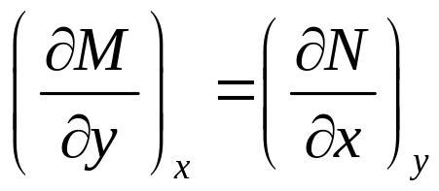
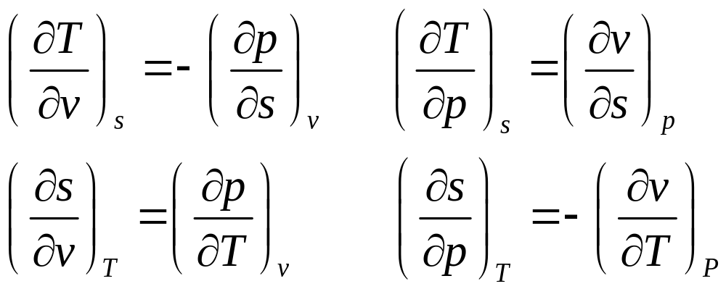
二、麦克斯韦关系式
将
应用于四个吉布斯方程式中，
得到四个麦克斯韦关系式
这些关系式给出了不可测的熵参数与可测的p、v、T之间的偏导数关系式，在热力学中极其重要。

Slide 13
16-4 du、dh和ds的一般关系式

Slide 14
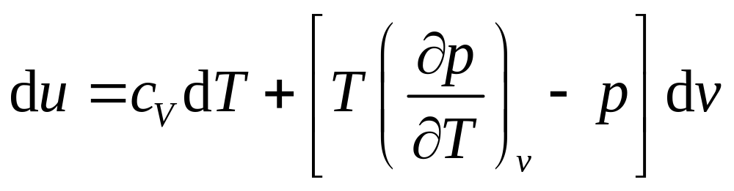
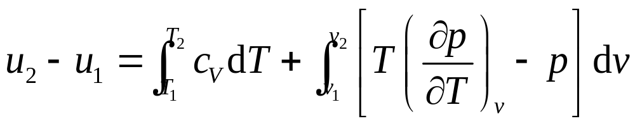
一、du的一般表达式
称为用易测量参数表示的du的一般关系式，其中“一般”意味着该关系式不受物质的种类和所处相区的限制，只要是简单可压缩系统，该关系式均适用。

Slide 15
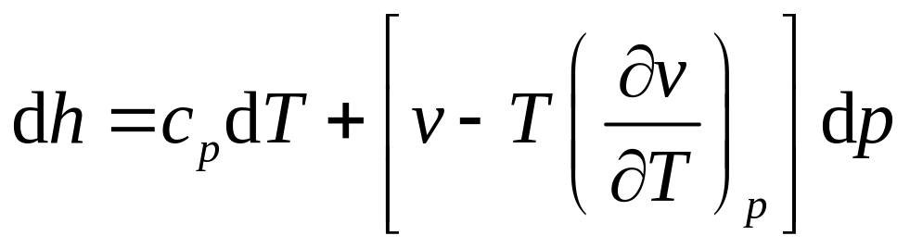
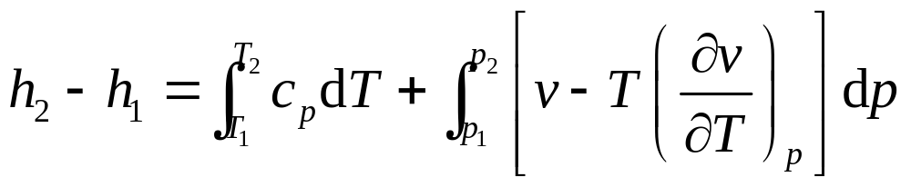
二、dh的一般表达式
称为用易测量参数表示的dh的一般关系式

Slide 16
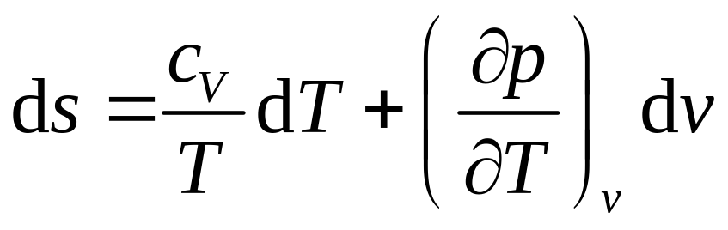
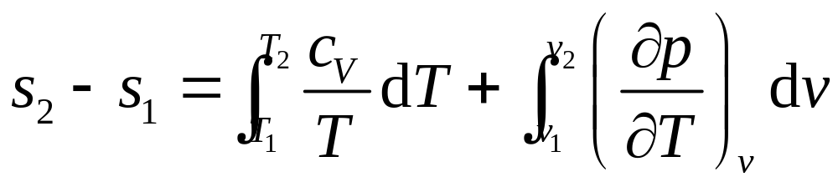
三、ds的一般表达式（两个）
1. 以T，v为独立变量

Slide 17
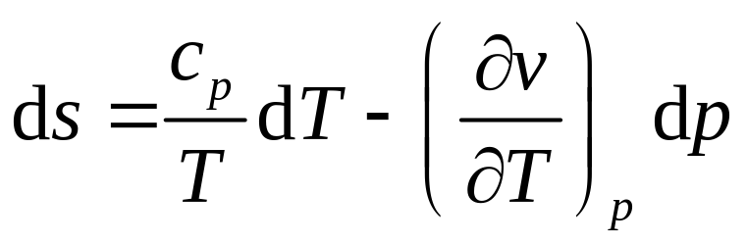
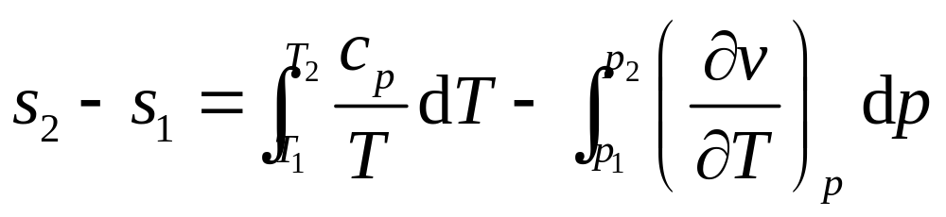
三、ds的一般表达式（两个）
2. 以T，p为独立变量
这两个式子均可用来计算简单可压缩系统的熵变，具体选择还要看所掌握的实验数据用于哪个计算式的计算更为方便

Slide 18
16-5 比热容的一般关系式

Slide 19
上节中u、h和s的微分关系式中均含有c_{p}或c_{V}，为了得到这些微分式的积分值，需导出c_{p}和c_{V}的一般关系式
且若能导出c_{p}和c_{V}之间的关系，则可由较易测量的c_{p}的实验数据计算c_{V}从而避开实验测量c_{V}的困难
此外，由实验数据构造c_{p}的一般关系式还可以用来导出工质的状态方程

Slide 20
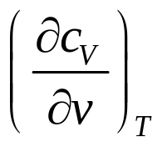
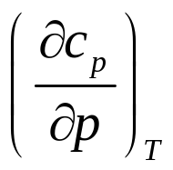

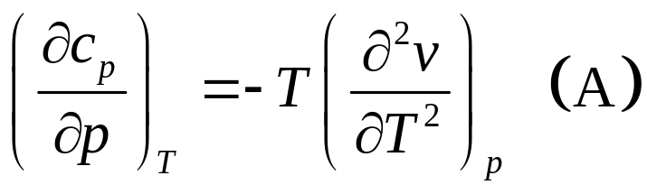
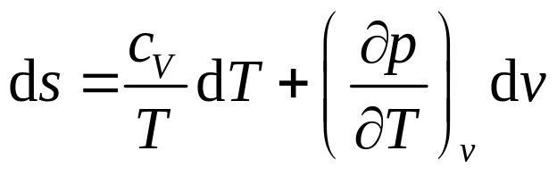
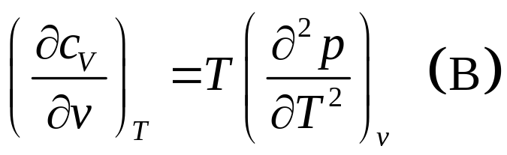
一、 和 与状态方程的关系
全微分条件

Slide 21
A、B两式的主要用途
①对于已有的比热容函数c_{V}(T,v)或c_{p}(T,p)以及状态方程，可以从它们与式A和B的吻合情况来判断它们的精确程度。

Slide 22
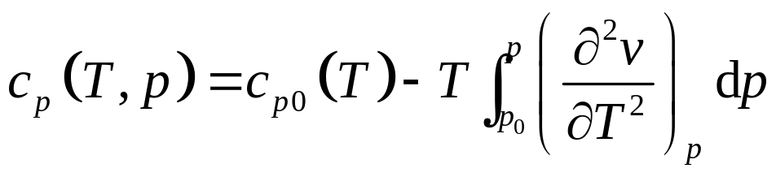
A、B两式的主要用途（续）
②如果有较准确的状态方程（要保证p和v对T的二阶偏导数的合理性）和某一压力p₀下测得的比定压热容数据c_{p0}(T)，就可以对式A积分，得出c_{p}与T、p的完整函数关系式c_{p}(T,p)，即

Slide 23
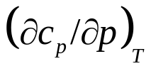
A、B两式的主要用途（续）
③在相反的情况下，若已有精确测定的c_{p}(T,p)数据，则可依据式A，先求得c_{p}对压力的一阶偏导数 ，然后对T进行二重积分，并结合少量p、v、T实验数据而得到状态方程。这是由实验得出状态方程的途径之一。

Slide 24
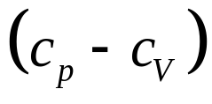
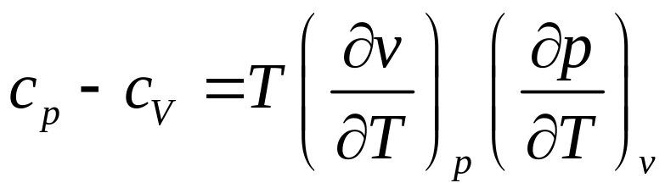
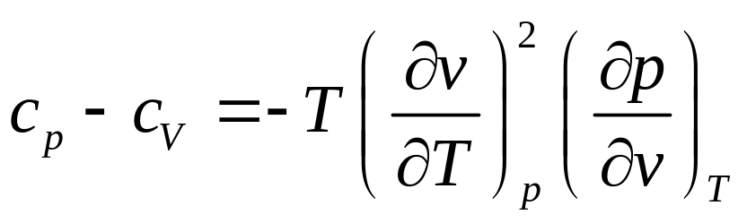
二、比热容差 与状态方程的关系
c_{p}-c_{V}的值完全取决于物质的状态方程，可根据状态方程或热系数求得

Slide 25


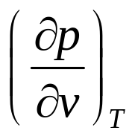
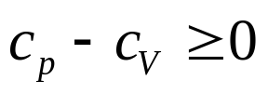
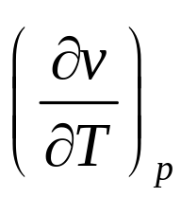
对迄今已知的物质， 总是负值，故
液体和固体的 很小，c_{p}与c_{V}的差别也
很小。因此，通常只说液体和固体的比热容，而不区分定压还是定容
当T趋于0时，c_{p}=c_{V}

Slide 26
比热容差关系式的重要作用
用于c_{p}与c_{V}之间的换算。在某些情况下，特别是对于液体和固体，比定容热容的测定是很困难的，而按照该关系式则可以通过测定的比定压热容和状态方程（或热系数）计算物质的比定容热容
依据比热容的一般关系式，可以在少量实验测定的基础上得到工质的热力学能、焓和熵的积分表达式

Slide 27
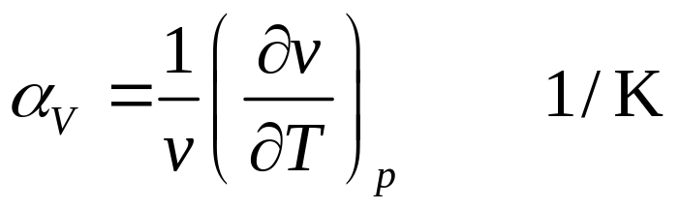
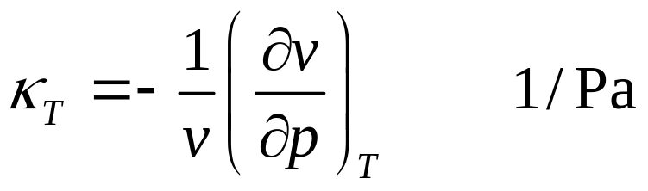
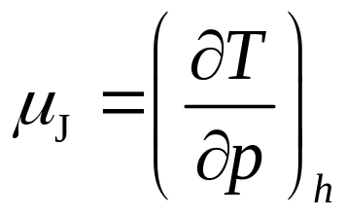
三个热系数（由三个可测的基本状态参数组成）
体积膨胀系数
等温压缩率
焦耳-汤姆逊系数
K / Pa

